Slide 1
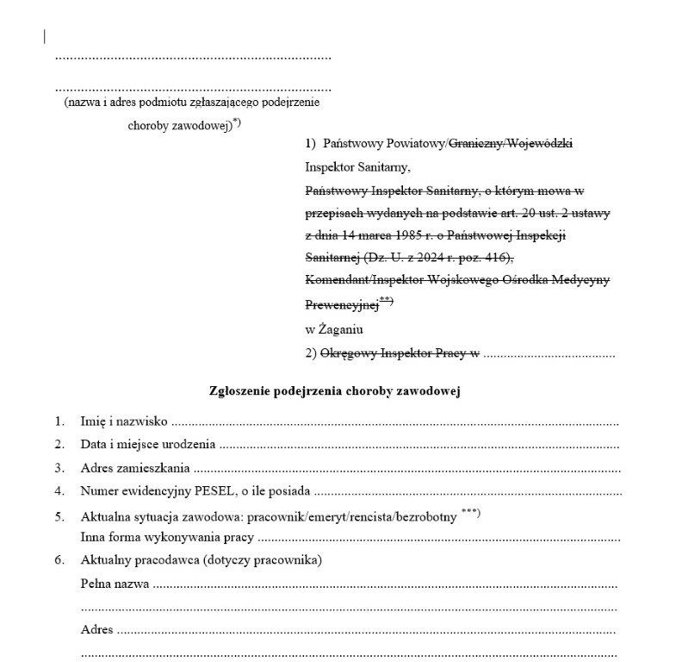
Procedura postępowania w przypadku podejrzenia choroby zawodowej na terenie powiatu żagańskiego
1. Zgłoszenie podejrzenia choroby zawodowej Państwowemu Powiatowemu Inspektorowi Sanitarnemu w Żaganiu.
Kto może zgłosić chorobę zawodową?
- pracodawca
- były pracownik (aktualnie niezatrudniony)
- pracownik za pośrednictwem lekarza sprawującego nad nim profilaktyczną opiekę zdrowotną
Zgłoszenia należy dokonać na druku będącym załącznikiem nr 1 do rozporządzenia Ministra Zdrowia z dnia 1 sierpnia 2002 r. w sprawie dokumentowania chorób zawodowych i skutków tych chorób. Druk ten stanowi również załącznik do niniejszej procedury.

Slide 2
Procedura postępowania w przypadku podejrzenia choroby zawodowej na terenie powiatu żagańskiego
2. Wszczęcie postępowania w sprawie choroby zawodowej przez Państwowego Powiatowego Inspektora Sanitarnego w Żaganiu.
Zawiadomienie o wszczęciu postępowania otrzymują wszystkie strony postępowania tj. osoba, której dotyczy postępowanie oraz pracodawca/pracodawcy u których wystąpiło narażenie zawodowe na daną jednostkę chorobową.

Slide 3
Procedura postępowania w przypadku podejrzenia choroby zawodowej na terenie powiatu żagańskiego
3. Zgromadzenie materiałów dowodowych w sprawie
Pracownicy Powiatowej Stacji – Sanitarno Epidemiologicznej przeprowadzają wywiad zawodowy z osobą, której dotyczy postępowanie. Podczas wywiadu uzyskiwane są informacje na temat:
- przebiegu zatrudnienia
- zakresu i sposobu wykonywanej pracy
- czasu trwania narażenia
- rodzaju, zakresu i stopnia obciążenia czynnościami, które mogły powodować nadmierne obciążenie układu lub narządu organizmu ludzkiego
- chronometraż czynności powodujących nadmierne obciążenie układu lub narządu organizmu ludzkiego
- organizacji pracy, stanowiska pracy
- czynników szkodliwych występujących w miejscu pracy
Na wywiad zawodowy zabierz ze sobą: dowód osobisty, świadectwa pracy lub zaświadczenia o zatrudnieniu, wyniki badań lub zaświadczenia lekarskie potwierdzające powstałą chorobę lub wystąpienie objawów chorobowych, inne dokumenty potwierdzające narażenie zawodowe w danym miejscu pracy.
Informacje o zatrudnieniu oraz narażeniu na daną jednostkę chorobową pozyskiwane są również od pracodawcy/pracodawców. W uzasadnionych przypadkach przeprowadzane są kontrole stanowiska/stanowisk pracy.

Slide 4
Procedura postępowania w przypadku podejrzenia choroby zawodowej na terenie powiatu żagańskiego
4. Przesłanie dokumentacji do Wojewódzkiego Ośrodka Medycyny Pracy w Zielonej Górze.
5. Badania w Wojewódzkim Ośrodku Medycyny Pracy w Zielonej Górze.
Pracownicy Powiatowej Stacji – Sanitarno Epidemiologicznej wypełniają oraz przesyłają kartę oceny narażenia zawodowego, a także skierowanie na badania do Wojewódzkiego Ośrodka Medycyny Pracy w Zielonej Górze.
Po zapoznaniu się z kartą oceny narażenia zawodowego oraz umówieniu wizyty, lekarz orzecznik przeprowadza badania, a także wywiad lekarski.
6. Wydanie orzeczenia lekarskiego o rozpoznaniu choroby zawodowej lub braku podstaw do rozpoznania choroby zawodowej.
Wojewódzki Ośrodek Medycyny Pracy w Zielonej Górze wydaje orzeczenie lekarskie, które przesyła do Państwowego Powiatowego Inspektora Sanitarnego w Żaganiu oraz do osoby której dotyczyło zgłoszenie podejrzenia choroby zawodowej. Jeżeli osoba ta nie zgadza się z treścią orzeczenia może wystąpić z wnioskiem o przeprowadzenie ponownego badania przez jednostkę orzeczniczą II stopnia (w Łodzi).
Na złożenie wniosku masz 14 dni od otrzymania orzeczenia.

Slide 5
Procedura postępowania w przypadku podejrzenia choroby zawodowej na terenie powiatu żagańskiego
7. Wydanie decyzji o stwierdzeniu choroby zawodowej lub o braku podstaw do stwierdzenia choroby zawodowej.
Po otrzymaniu orzeczenia lekarskiego z Wojewódzkiego Ośrodka Medycyny Pracy w Zielonej Górze, Państwowy Powiatowy Inspektor Sanitarny w Żaganiu wydaje decyzję administracyjną o stwierdzeniu choroby zawodowej lub o braku podstaw do stwierdzenie choroby zawodowej.
Decyzję otrzymują wszystkie strony postępowania, Wojewódzki Ośrodek Medycyny Pracy w Zielonej Górze a także Okręgowy Inspektora Pracy w Zielonej Górze.

